Slide 1
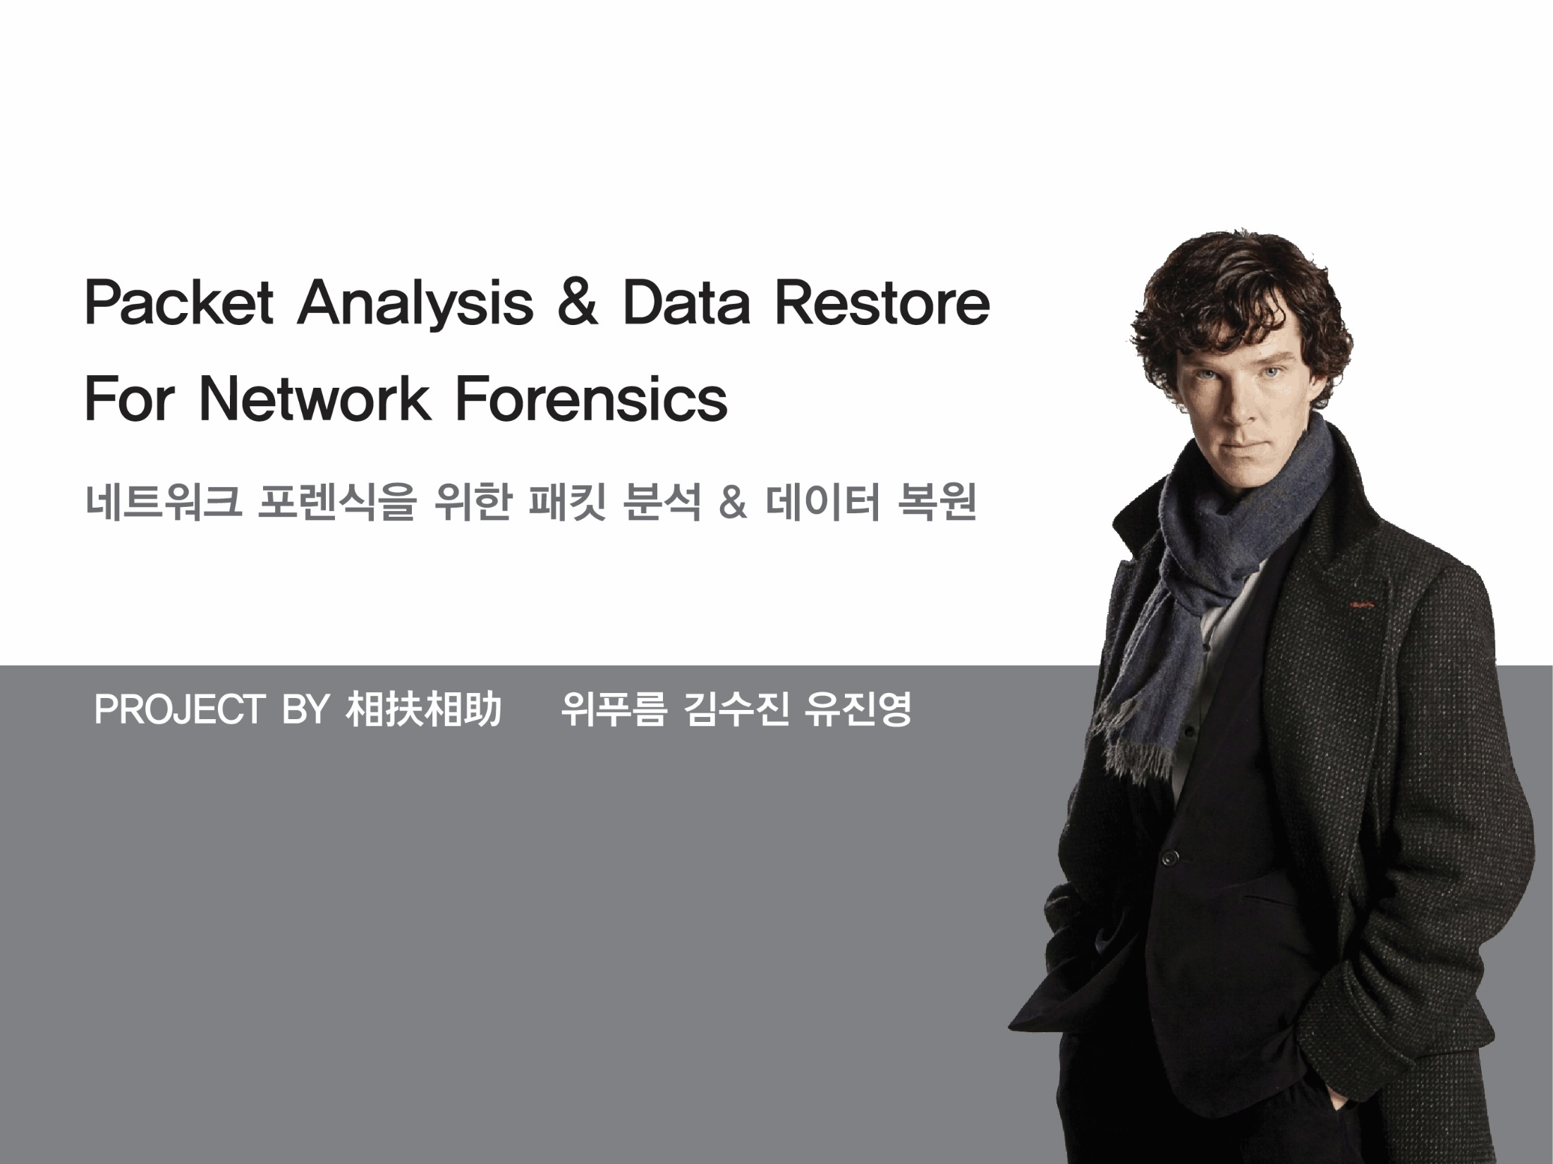
Notes:
안녕하십니까 이번 2016년도 졸업프로젝트 제안 발표를 맡은 김수진 입니다.
저희는 네트워크 포렌식을 위한 패킷 분석 및 데이터 복원을 주제로 프로젝트를 진행하고자 합니다.

Slide 2
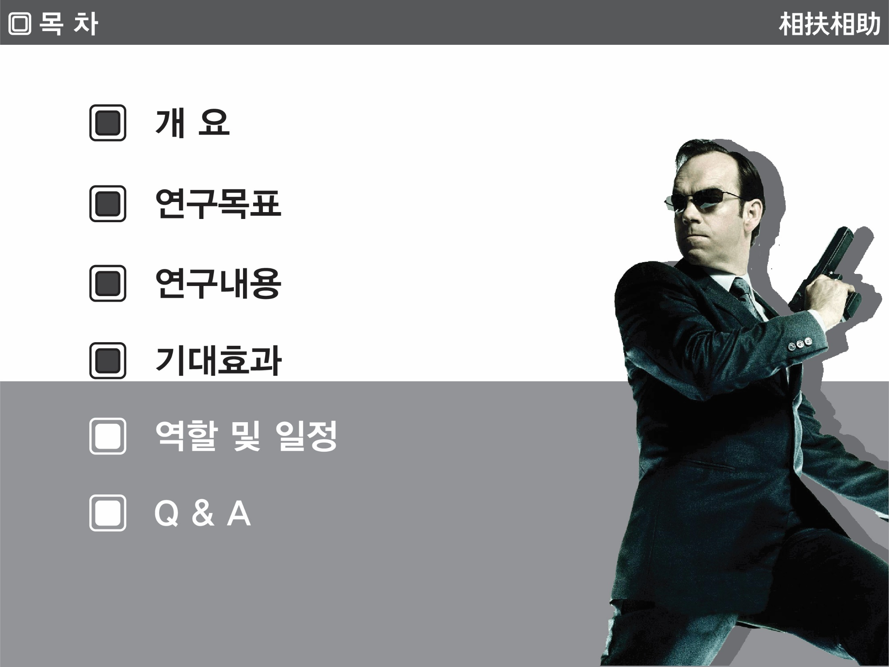
Notes:
발표 순서는 개요, 연구목표, 내용, 기대효과,역할 및 일정 그리고 질의응답 순으로 진행하도록 하겠습니다.

Slide 3
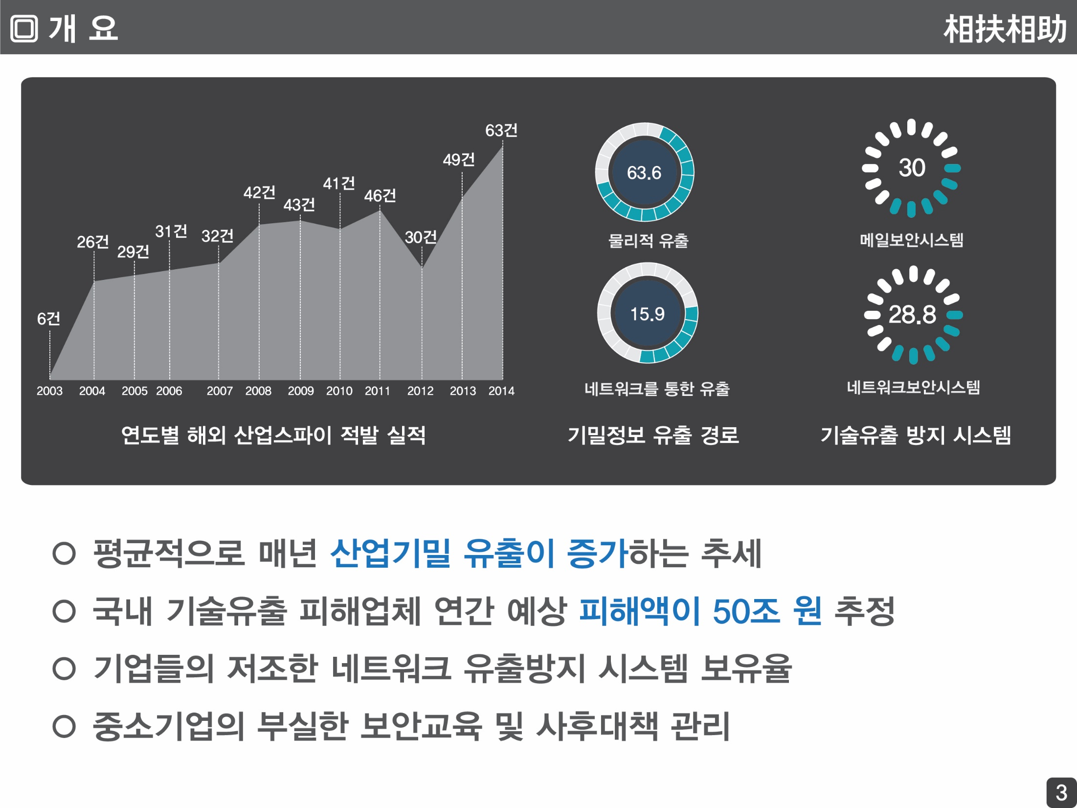
Notes:
최근 국내외에서 기업 내부의 기밀정보가 유출되는 경우가 빈번하게 발생 하고 있고, 그 추세가 점점 증가하고 있습니다.
이러한 정보 유출은 기업에 막대한 손실을 불러 일으킬 뿐만 아니라 핵심 기술의 경우 국가적 손실까지 야기할 수 있습니다.
정보 유출 경로로써 가장 많은 비중을 차지하는 물리적
유출 다음으로 네트워크를 통한 유출이 많음을 확인 할 수 있습니다.하지만 기업에 적용된 유출방지 시스템의 비중을 보면 메일보안 및 네트워크 보안의 경우 겨우 30%정도로 저조한 상태입니다.

Slide 4

Notes:
따라서 이러한 데이터 유출에 대응하기 위하여 유출된 파일에 대한 리스크 분석이 필요합니다.
또한 데이터 유출의 사후대책 관점에서 네트워크 포렌식 과정을 통해 데이터 유출자에 대한 객관적 증거 확보가 필요하며
유출된 데이터가 어떤 경로를 통해 어떻게 유출 되었는지에 대한 분석이 필요합니다.

Slide 5
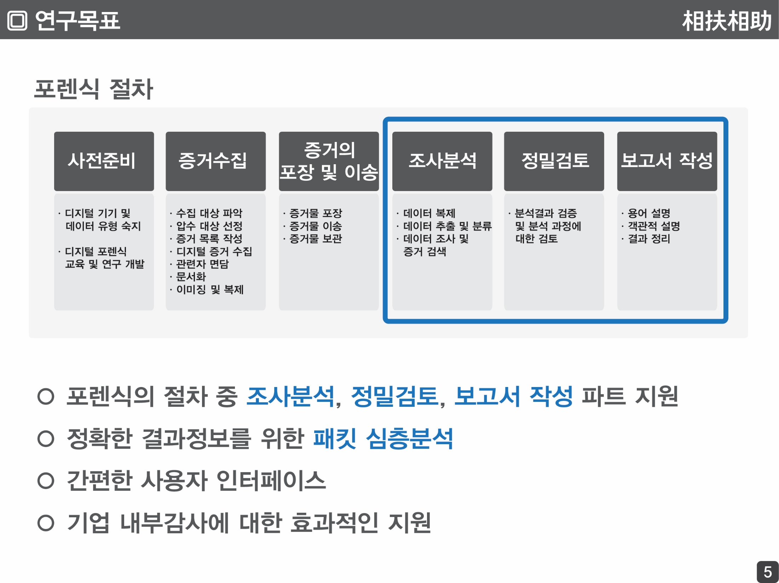
Notes:
본 프로젝트에서는 패킷 심층분석을 통해 포렌식의 절차 중 조사분석, 정밀검토, 보고서 작성 파트를 지원합니다.
또한 간편한 사용자 인터페이스를 기반으로 통계 데이터 및 복원 기능을 제공함으로써 기업 내부감사를 지원하는 것을 목표로 합니다.

Slide 6
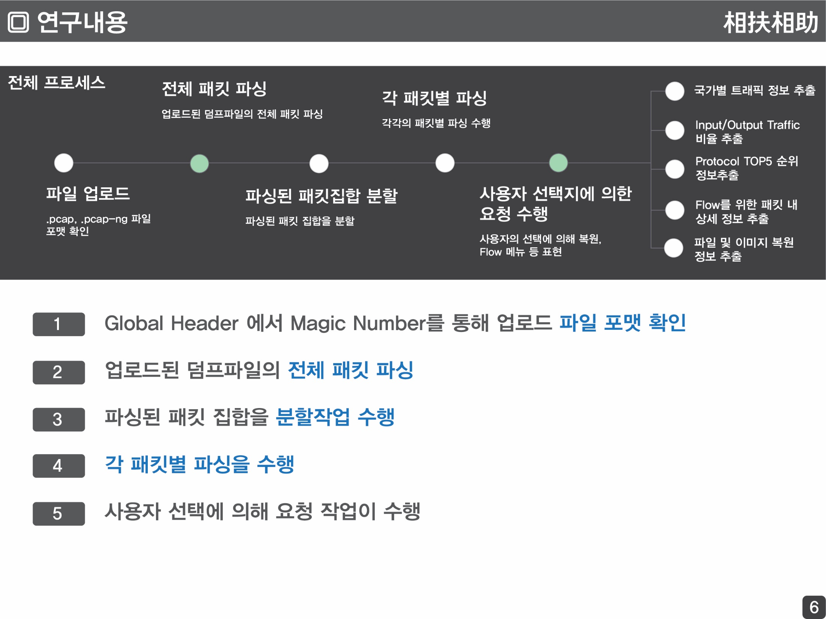
Notes:
다음은 프로그램 전체 프로세스 입니다. 먼저 업로드 된 덤프 파일의 글로벌 헤더에서 매직넘버 확인하여 파일의 포맷을 확인 합니다.
그 후 덤프파일의 전체 패킷을 파싱하고 파싱된 패킷 집합을 분할합니다.
분할된 각 패킷에 대하여 개별적으로 파싱을 수행하고 그 이후에는 기능에 따라 정보 추출 프로세스를 수행합니다.

Slide 7
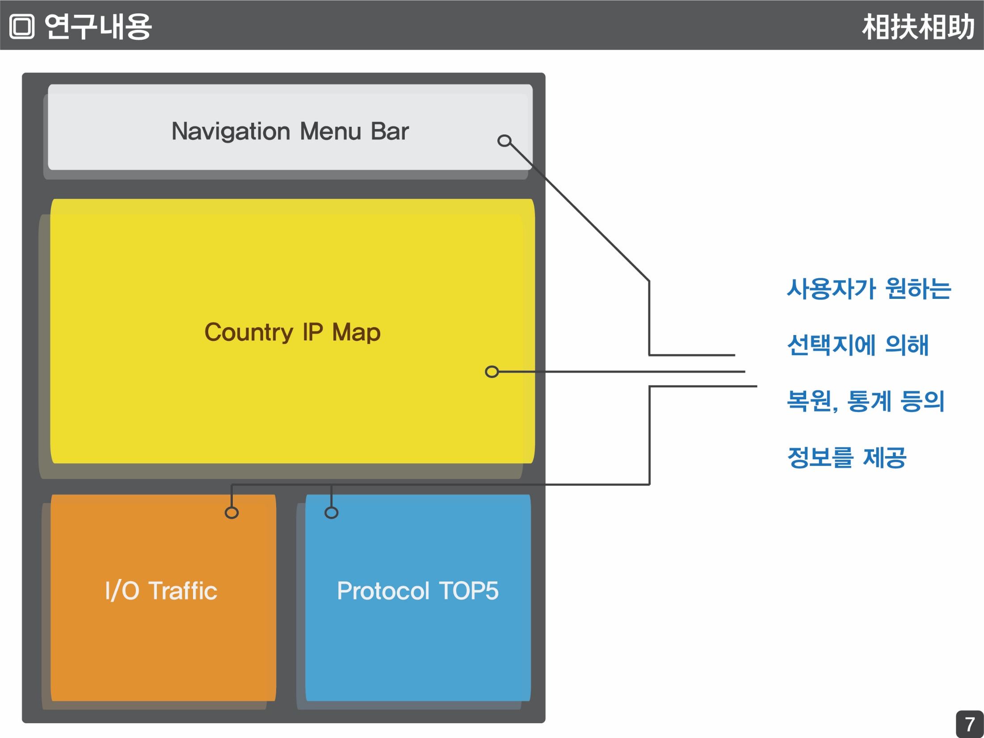
Notes:
다음은 대시보드 구성도 입니다. 초기 화면에서 국가별 IP 트래픽 통계, 전체 인풋 아웃풋 트래픽 통계, 가장 많이 사용된 프로토콜 통계를 그래프 형태로
시각화하여 제공하고, 사용자의 선택에 따라 최상단 메뉴의 flow, 복원 메뉴에서 추가적인 정보를 제공 받을 수 있습니다.

Slide 8
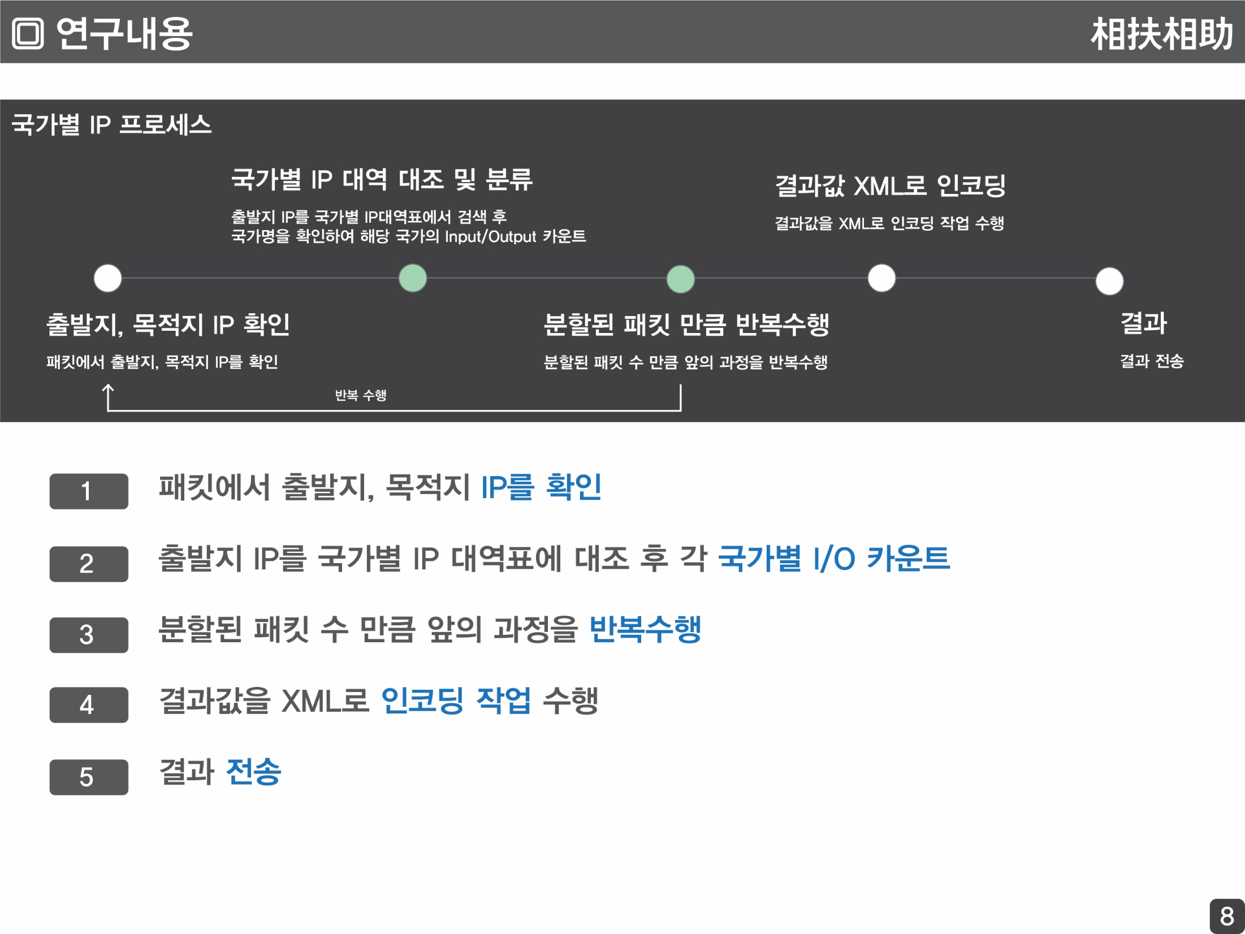
Notes:
다음으로는 각 기능의 프로세스를 설명하도록 하겠습니다.
먼저 국가별 트래픽 통계 프로세스입니다. 첫번째로 패킷에서 출발지, 목적지 IP를 확인한 후 출발지 IP를 국가별
IP대역표에서 검색 후 국가명을 확인하여 해당 국가의 I/O 을 카운트합니다. 이러한 과정을 분할된 패킷 수 만큼 반복수행하며
최종 결과값을 xml로 인코딩 작업하여 대시보드로 전송합니다.

Slide 9
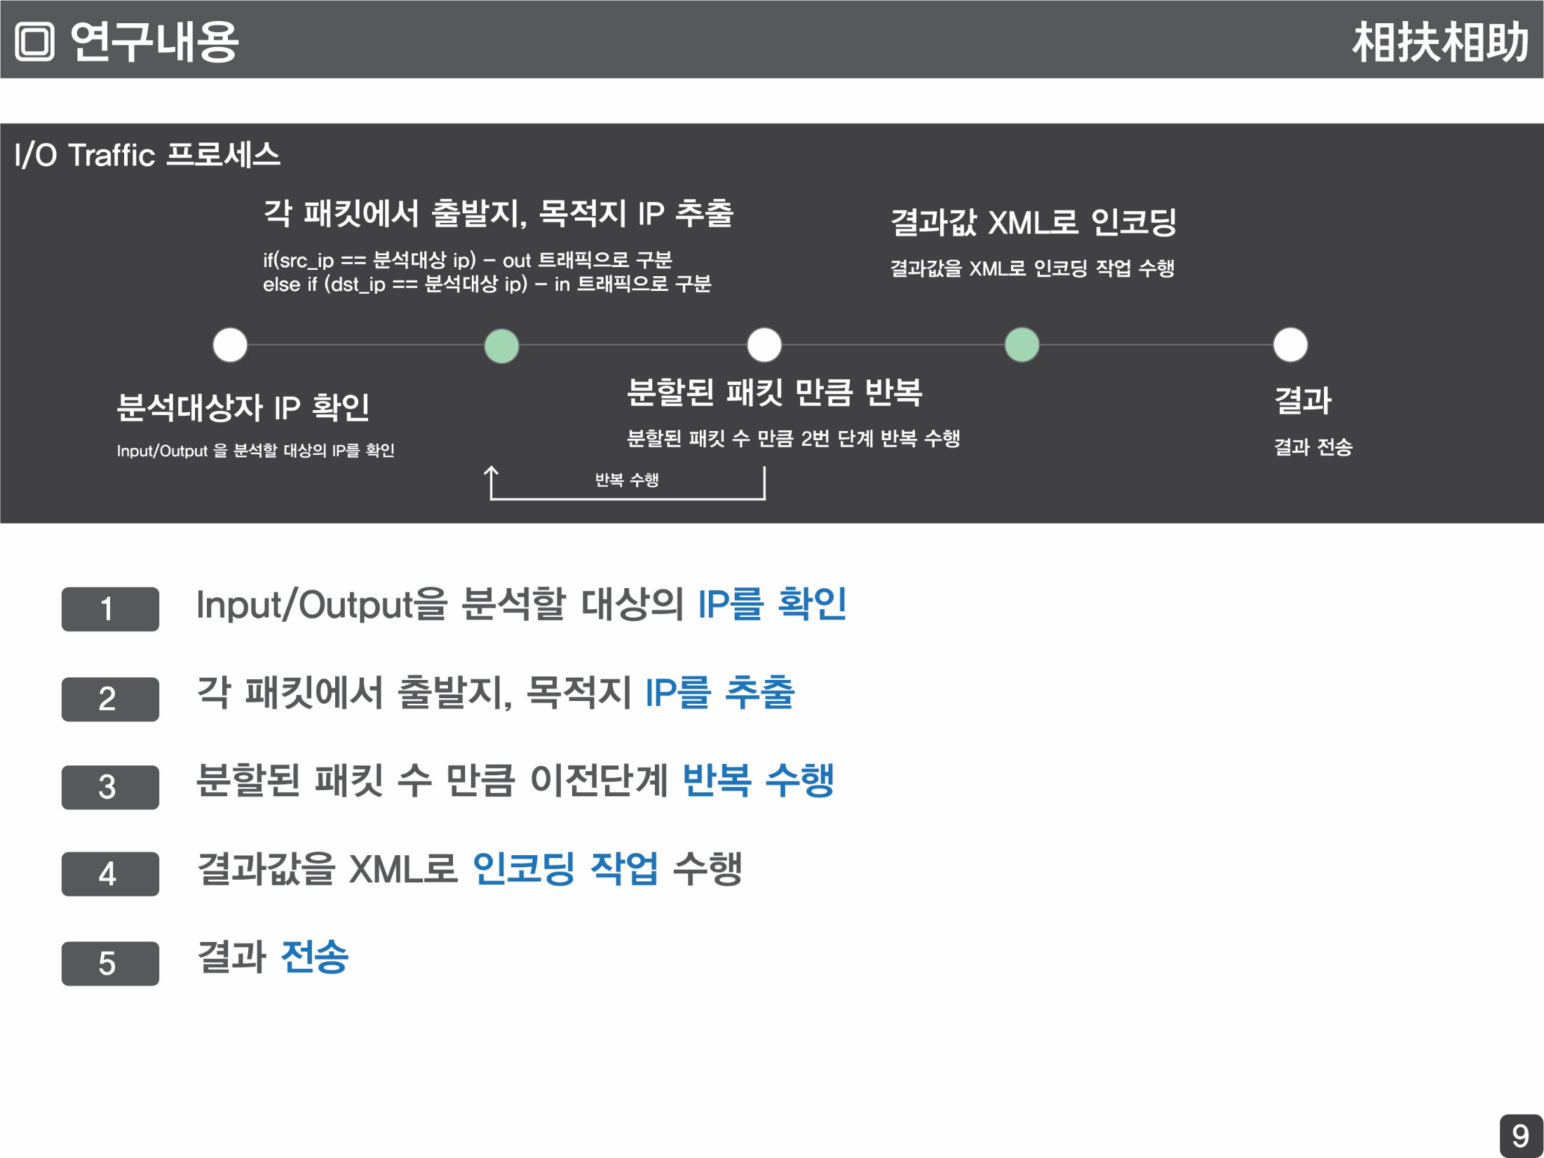
Notes:
다음은 인풋 아웃풋 트래픽 통계 프로세스입니다. 먼저 분석 대상자의 아이피를 확인한 후 각 패킷에서 출발지, 목적지 IP를 추출하여
인풋 아웃풋을 분류합니다. 이러한 과정을 분할된 패킷 수 만큼 반복 수해행하고ㅛ 결과값을 xml로 인코딩하여 대시보드로 전송합니다.

Slide 10
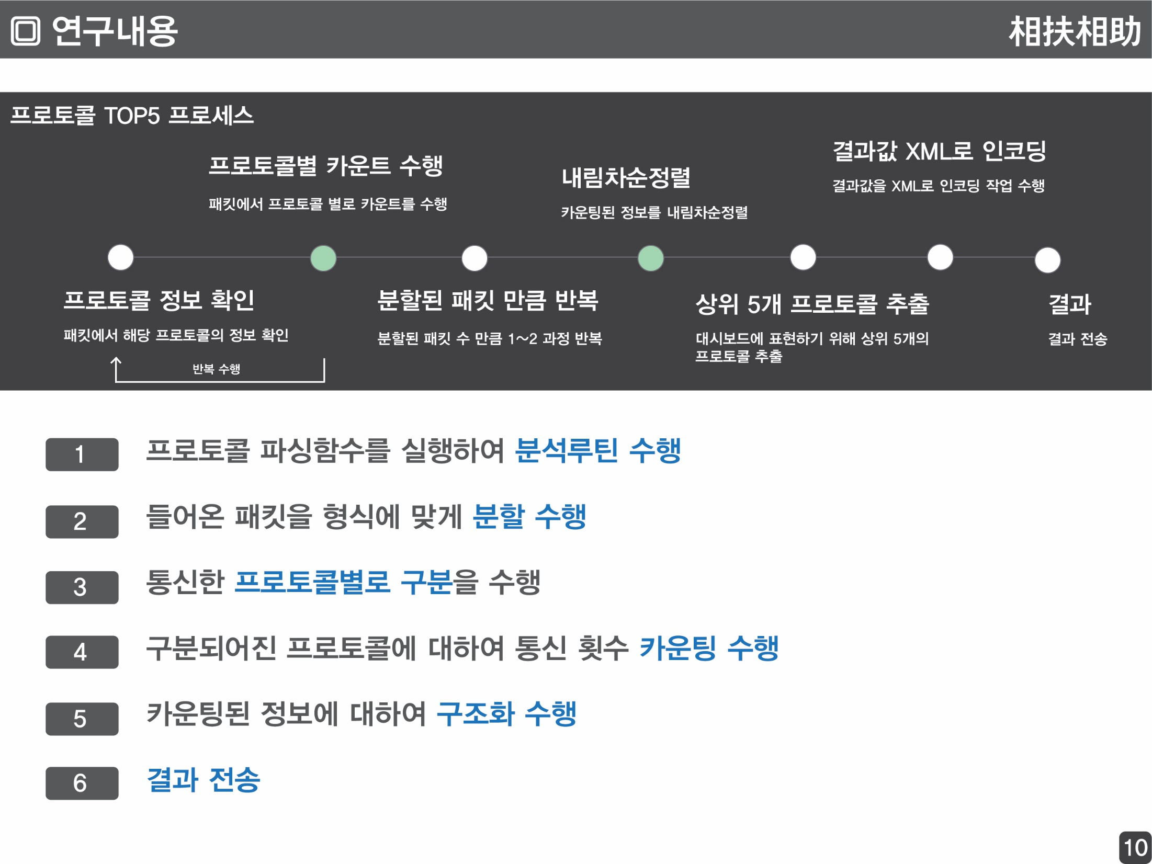
Notes:
다음은 프로토콜 top5 통계 프로세스입니다 먼저 패킷에서 해당 프로토콜의 정보를 확인하고 프로토콜별로 카운트를 수행합니다.
이러한 과정을 패킷수만큼 반복하고 난후 카운팅된 정보를 내림차순으로 정렬하여 상위 5개의 프로토콜을 추출합니다.
이 결과값을 xml로 인코딩하여 대시보드로 전송합니다.

Slide 11
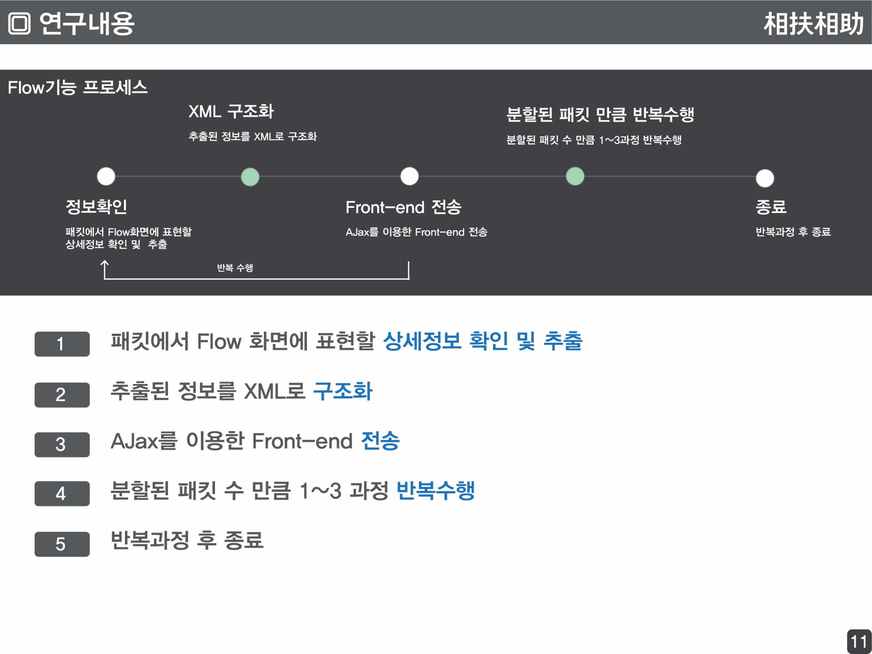
Notes:
다음은 flow 기능 프로세스입니다
먼저 패킷에서 flow화면에 표현할 상세 정보를 확인하고 추출합니다. 추출된 정보를 xml로 구조화하여 front-end단으로 전송합니다.
이러한 과정을 분할된 패킷 수만큼 반복수행하고 반복 과정 후 종료합니다.

Slide 12
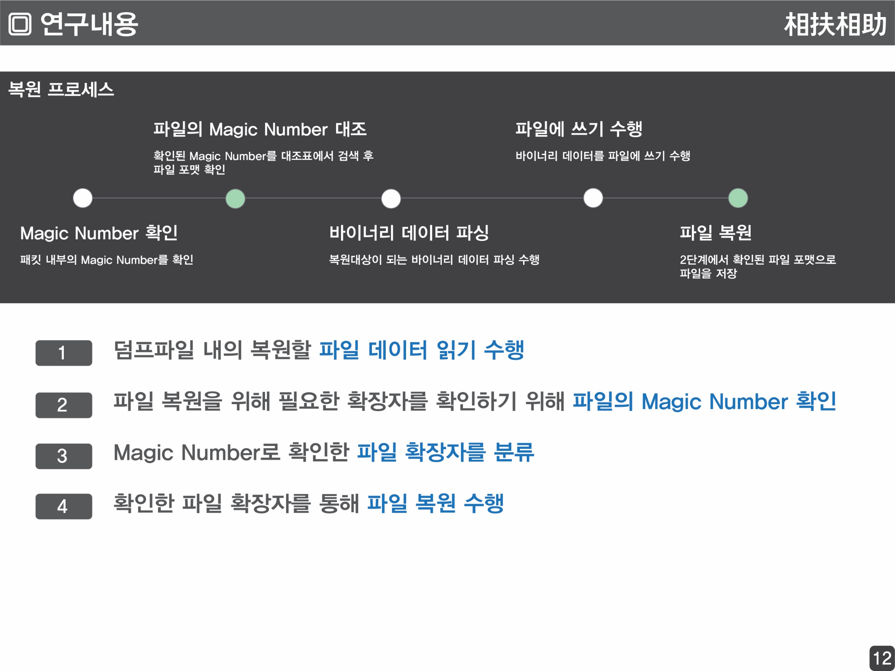
Notes:
다음은 복원기능입니다. 먼저 패킷의 글로벌 헤더에서 매직넘버를 확인하여 파일 포맷을 확인한 후
복원 대상이 되는 바이너리 데이터에 대해 파싱을 수행하고 바이너리 데이터를 파일에 씁니다.
이 파일을 처음에 확인한 파일 포맷으로 저장합니다.

Slide 13
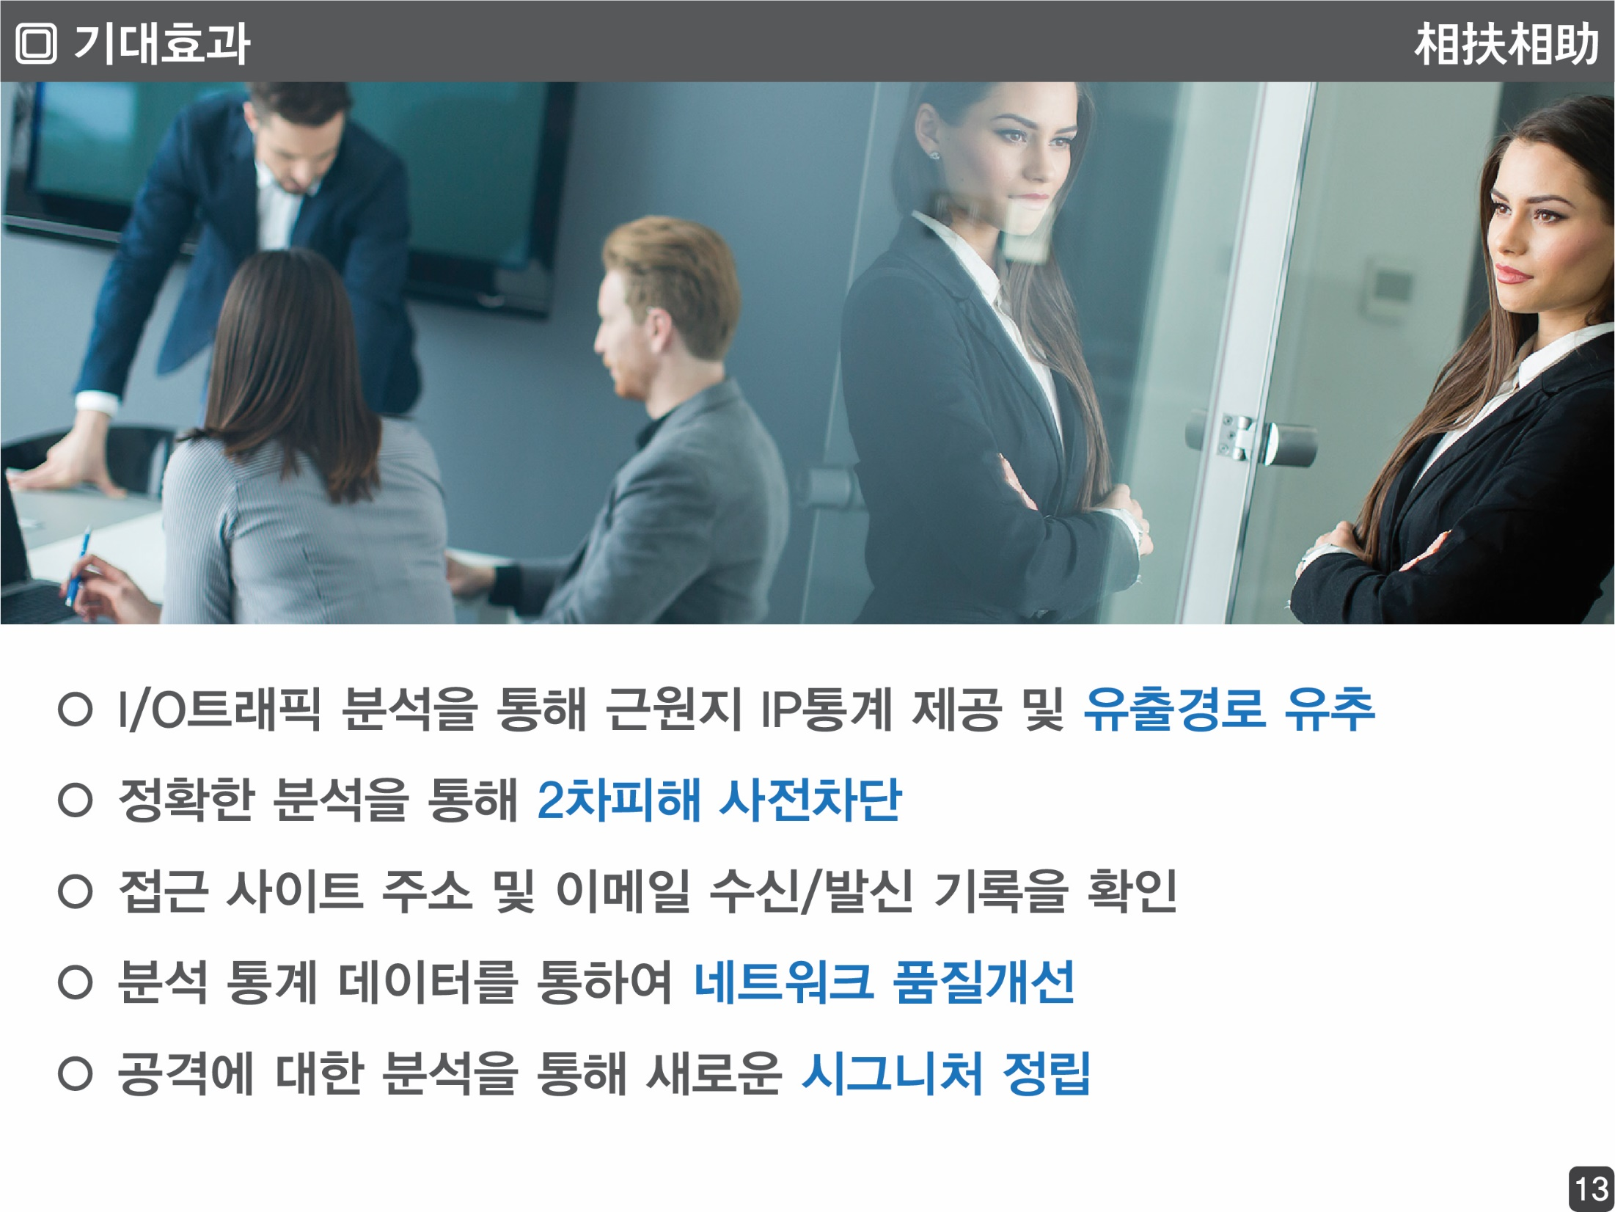
Notes:
본 프로젝트의 결과로 제공되는 근원지 IP 통계 자료를 활용함으로써 데이터 유출 경로를 유추할 수 있습니다. 또한
파일 복원 기능을 통해 유출된 파일에 대한 리스크 분석을 가능케 하고 이러한 분석 자료를 이용하여 2차 피해를 사전 차단할 수 있습니다.
그리고 다양한 분석 자료를 이용하여 기업 내부감사에 활용 할 수 있고, 공격에 대한 새로운 시그니처 정립의 자료로 사용 될 수 있습니다.
마지막으로 트래픽 통계 자료를 이용하여 기업의 네트워크 품질개선 자료로써 사용 될 수 있습니다.

Slide 14
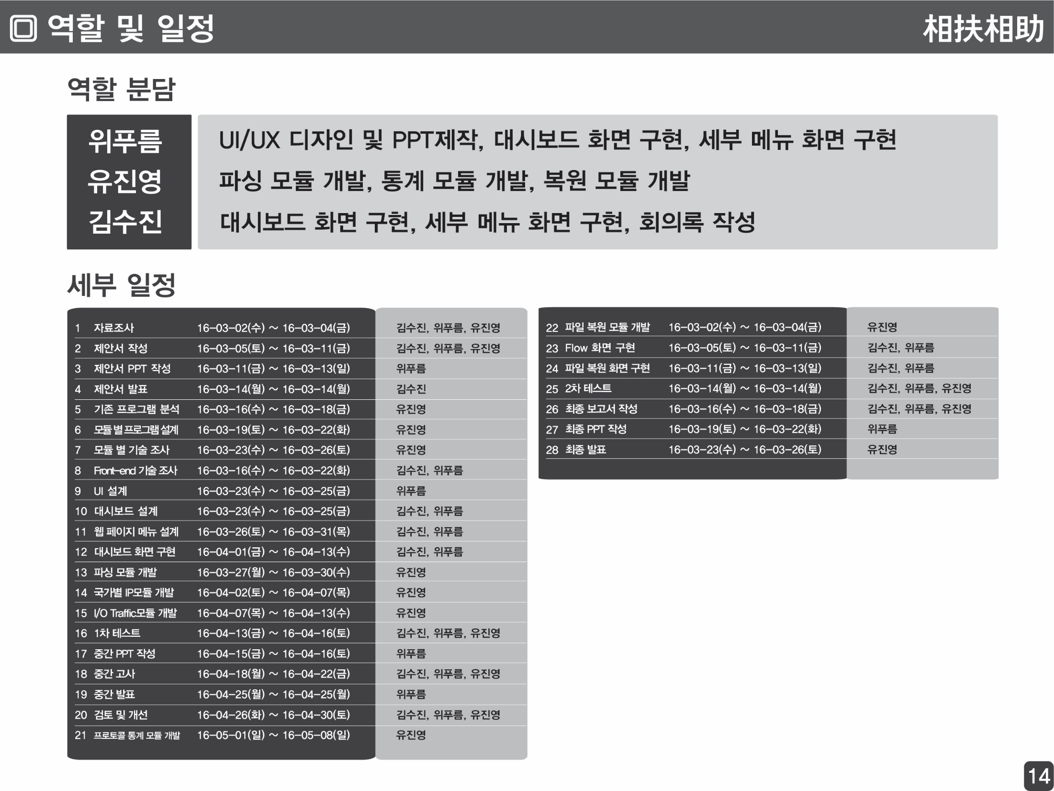
Notes:
다음은 프로젝트의 역할분담 입니다.
Front-end구현과 UI디자인, PPT제작은 위푸름, Back-end구현은 유진영, Front-end구현과 회의록 작성은 김수진으로 나누어 진행할 예정입니다.
세부 일정은 다음과 같이 계획하였고

Slide 15
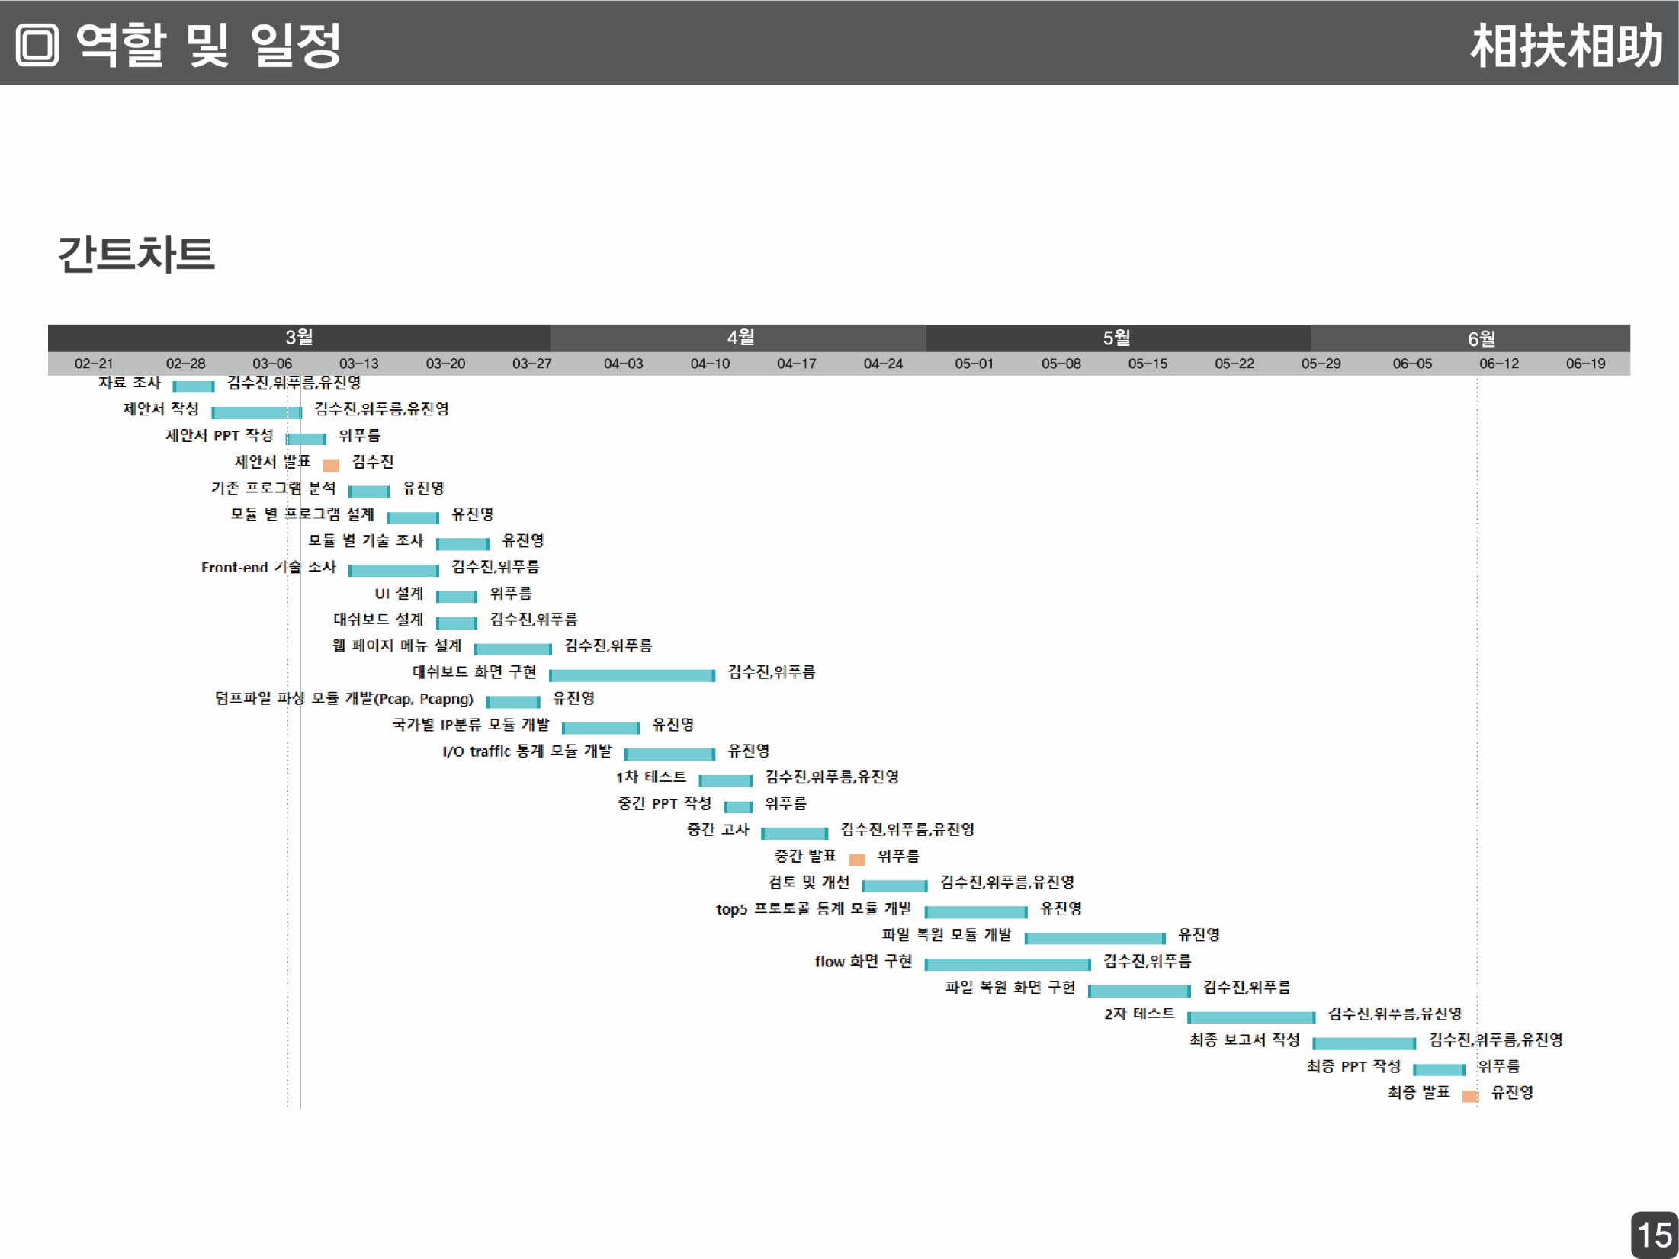
Notes:
향후 계획으로는 중간 발표 전에 대시보드 화면 구현과 국가별 IP분류 모듈, I/O traffic 통계 모듈을 개발하는 것을 목표로 하고
그 이후에 flow화면 및 파일 복원 화면 구현, top5 프로토콜 통계 모듈 개발, 파일모듈 개발할 예정입니다.

Slide 16

Notes:
이상으로 발표를 마치겠습니다.

